Slide 1
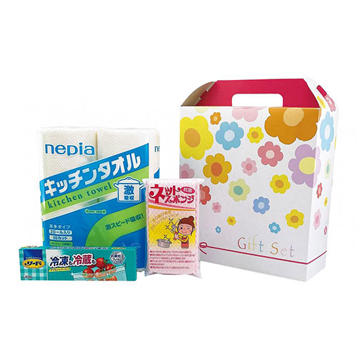
【提案書】
ボリューム満点キッチンギフト3点セット
特徴
吸収力抜群のネピアのキッチンタオル2ロール、冷蔵も冷凍も対応ン可能なリードの保存バッグ53枚、そしてネットスポンジの3点セット。キッチンまわりに必要不可欠なアイテムです。
納期
納期スペース
仕様
包装：持ち手付化粧箱入り
備考：<セット内容> ・ネピア激吸収キッチンタオル2ロール(50カット)×1 ・ライオンリード冷凍も冷蔵も新鮮保存バッグS3枚×1 ・ネットスポンジ×1
お見積
お見積りスペース

